Slide 1
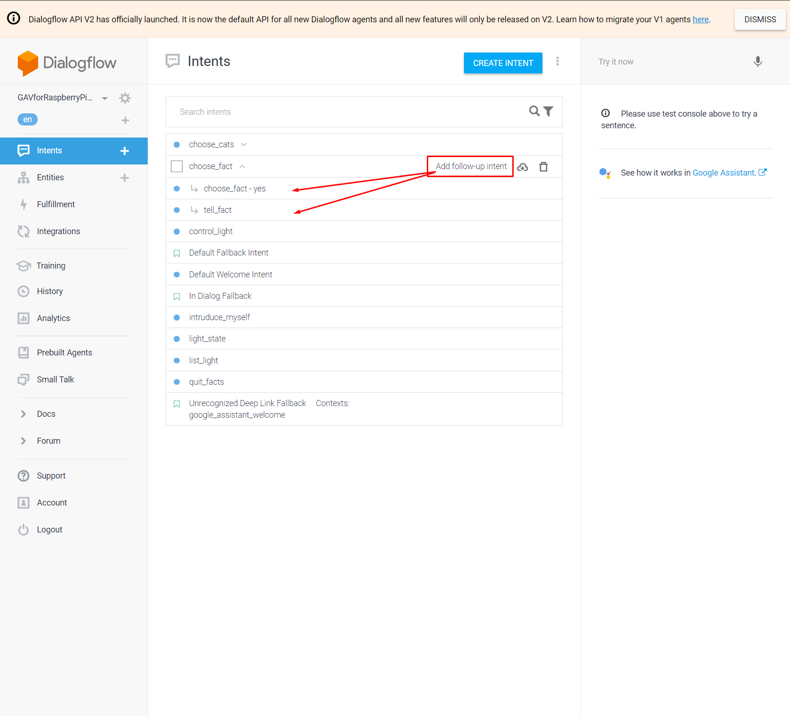
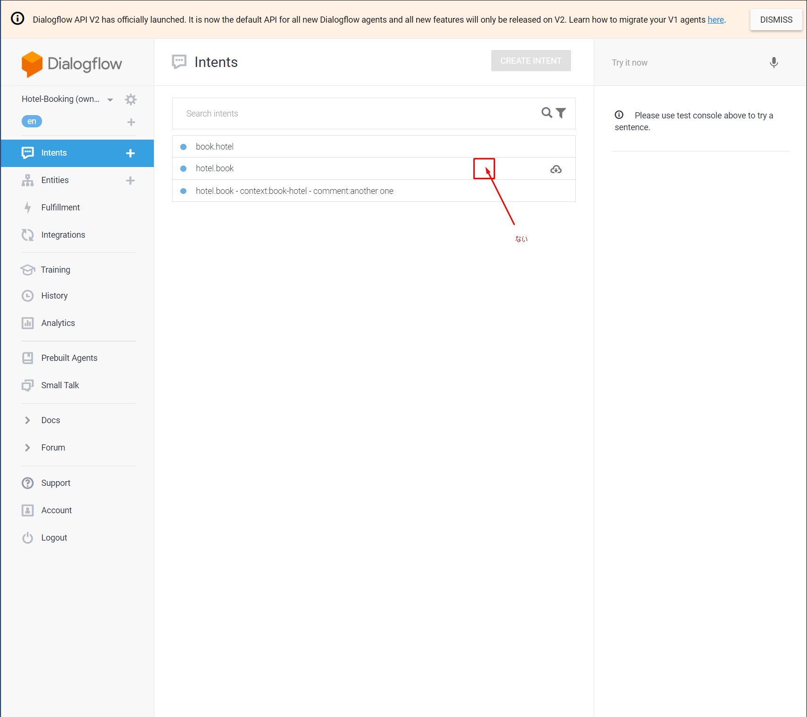
Follow-up intents
Dialogflow API V2
Dialogflow API V2
Dialogflow API V1
Follow-up Intents
Intentsの分岐が設定できる機能
Intentsの分岐はFulfilmentの
ソースコードで処理しなければなりません

Slide 2
Follow-up intents
Dialogflow API V2
Dialogflow API V2
Dialogflow API V1
※状態をDBに保存
CEOについて
CEOについて
Yes
Azestについて
No
Yes
DBに
状態判断
CEOについて
Azestについて
Azestについて
Yes
No
DBに
状態判断
CEOについて
No
Azestについて
Bye-bye
Bye-bye
Firebase Functions開発

Slide 3
Follow-up intents
Dialogflow API V2
こんにちは、Azestについて説明しましょうか？CEOについて説明しましょうか?
Welcome
“こんにちは、Azestについて説明しましょうか？CEOについて説明しましょうか? ”
Azest
Azest
“Azest聞いたことがありますか?”
CEO
“弊社CEO聞いたことがありますか?”
Azest聞いたことがありますか?
!!!
はい
Azest-no
“初めまして、Azestは...。Azest or CEO...?”
同じ「Yes/No」なのに、Follow-up Intentsを使えば、違うIntentsの下でしたら、違う分岐処理ができます。
Ceo-no
“初めまして、CEOは...。Azest or CEO...?”
Azest-yes
“お世話になります、お名前を...”
Ceo-yes
“いつもありがとう、お名前を...”
お世話になります、お名前を...
田中です
Azest-getname
“#usernameこんにちは...。 Azest or CEO...?”
Ceo-getname
“#usernameご無沙汰しております...。 Azest or CEO...?”
田中さんこんにちは...。
Azest or CEO...?
Intents
誘導言葉
Follow-up intent

